Slide 1
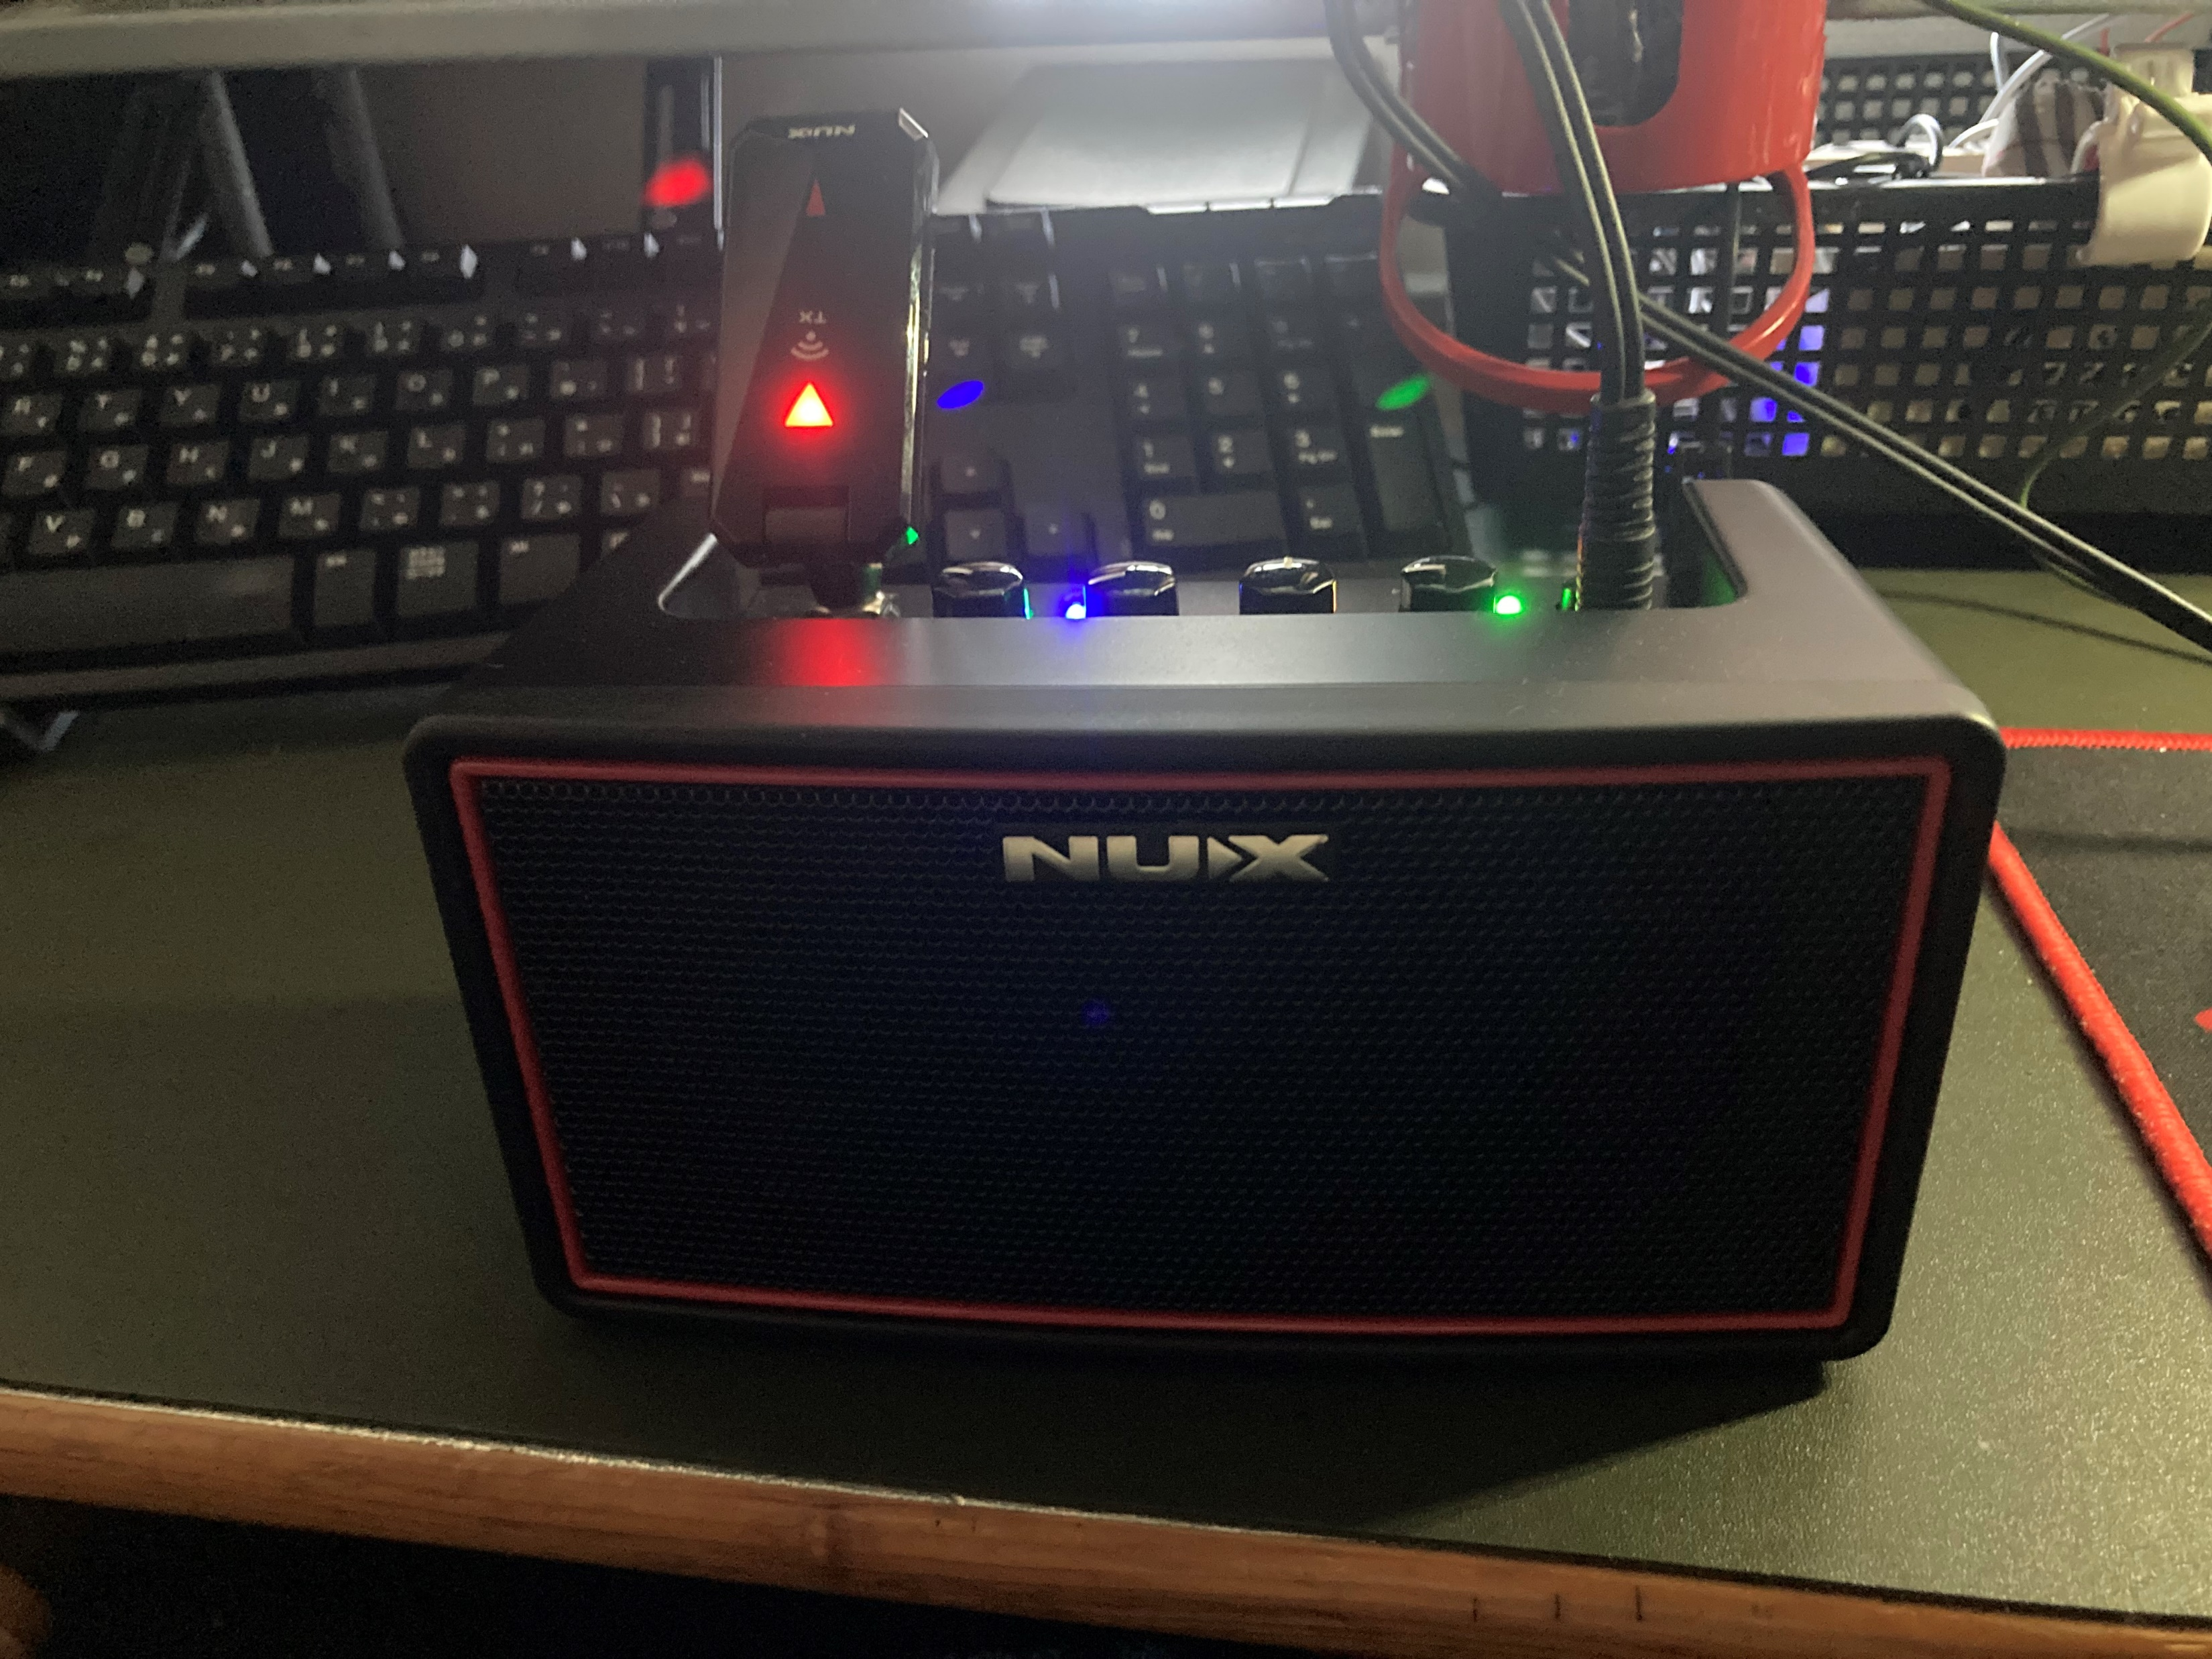
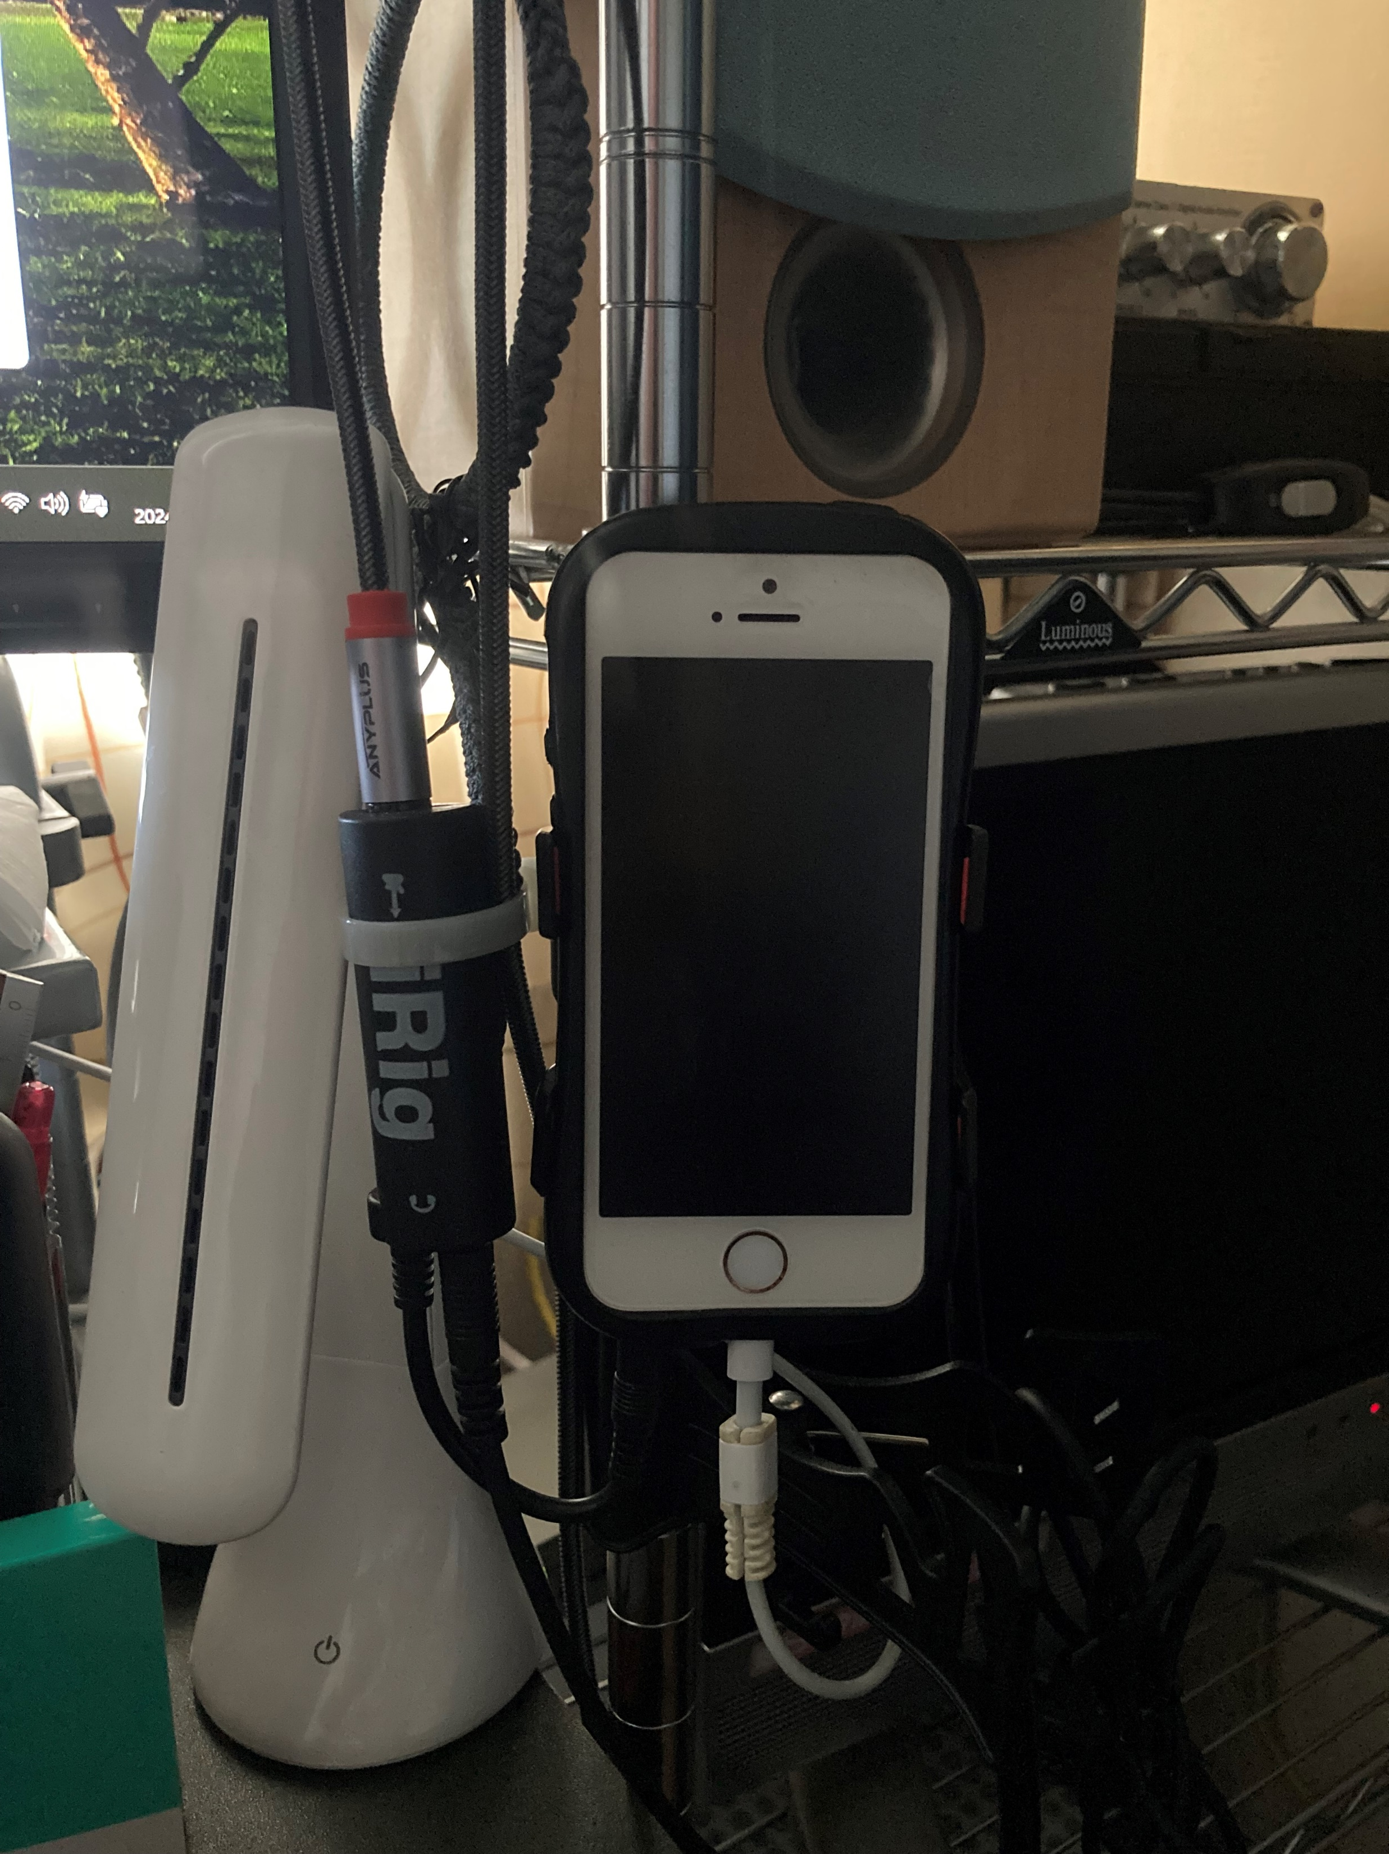
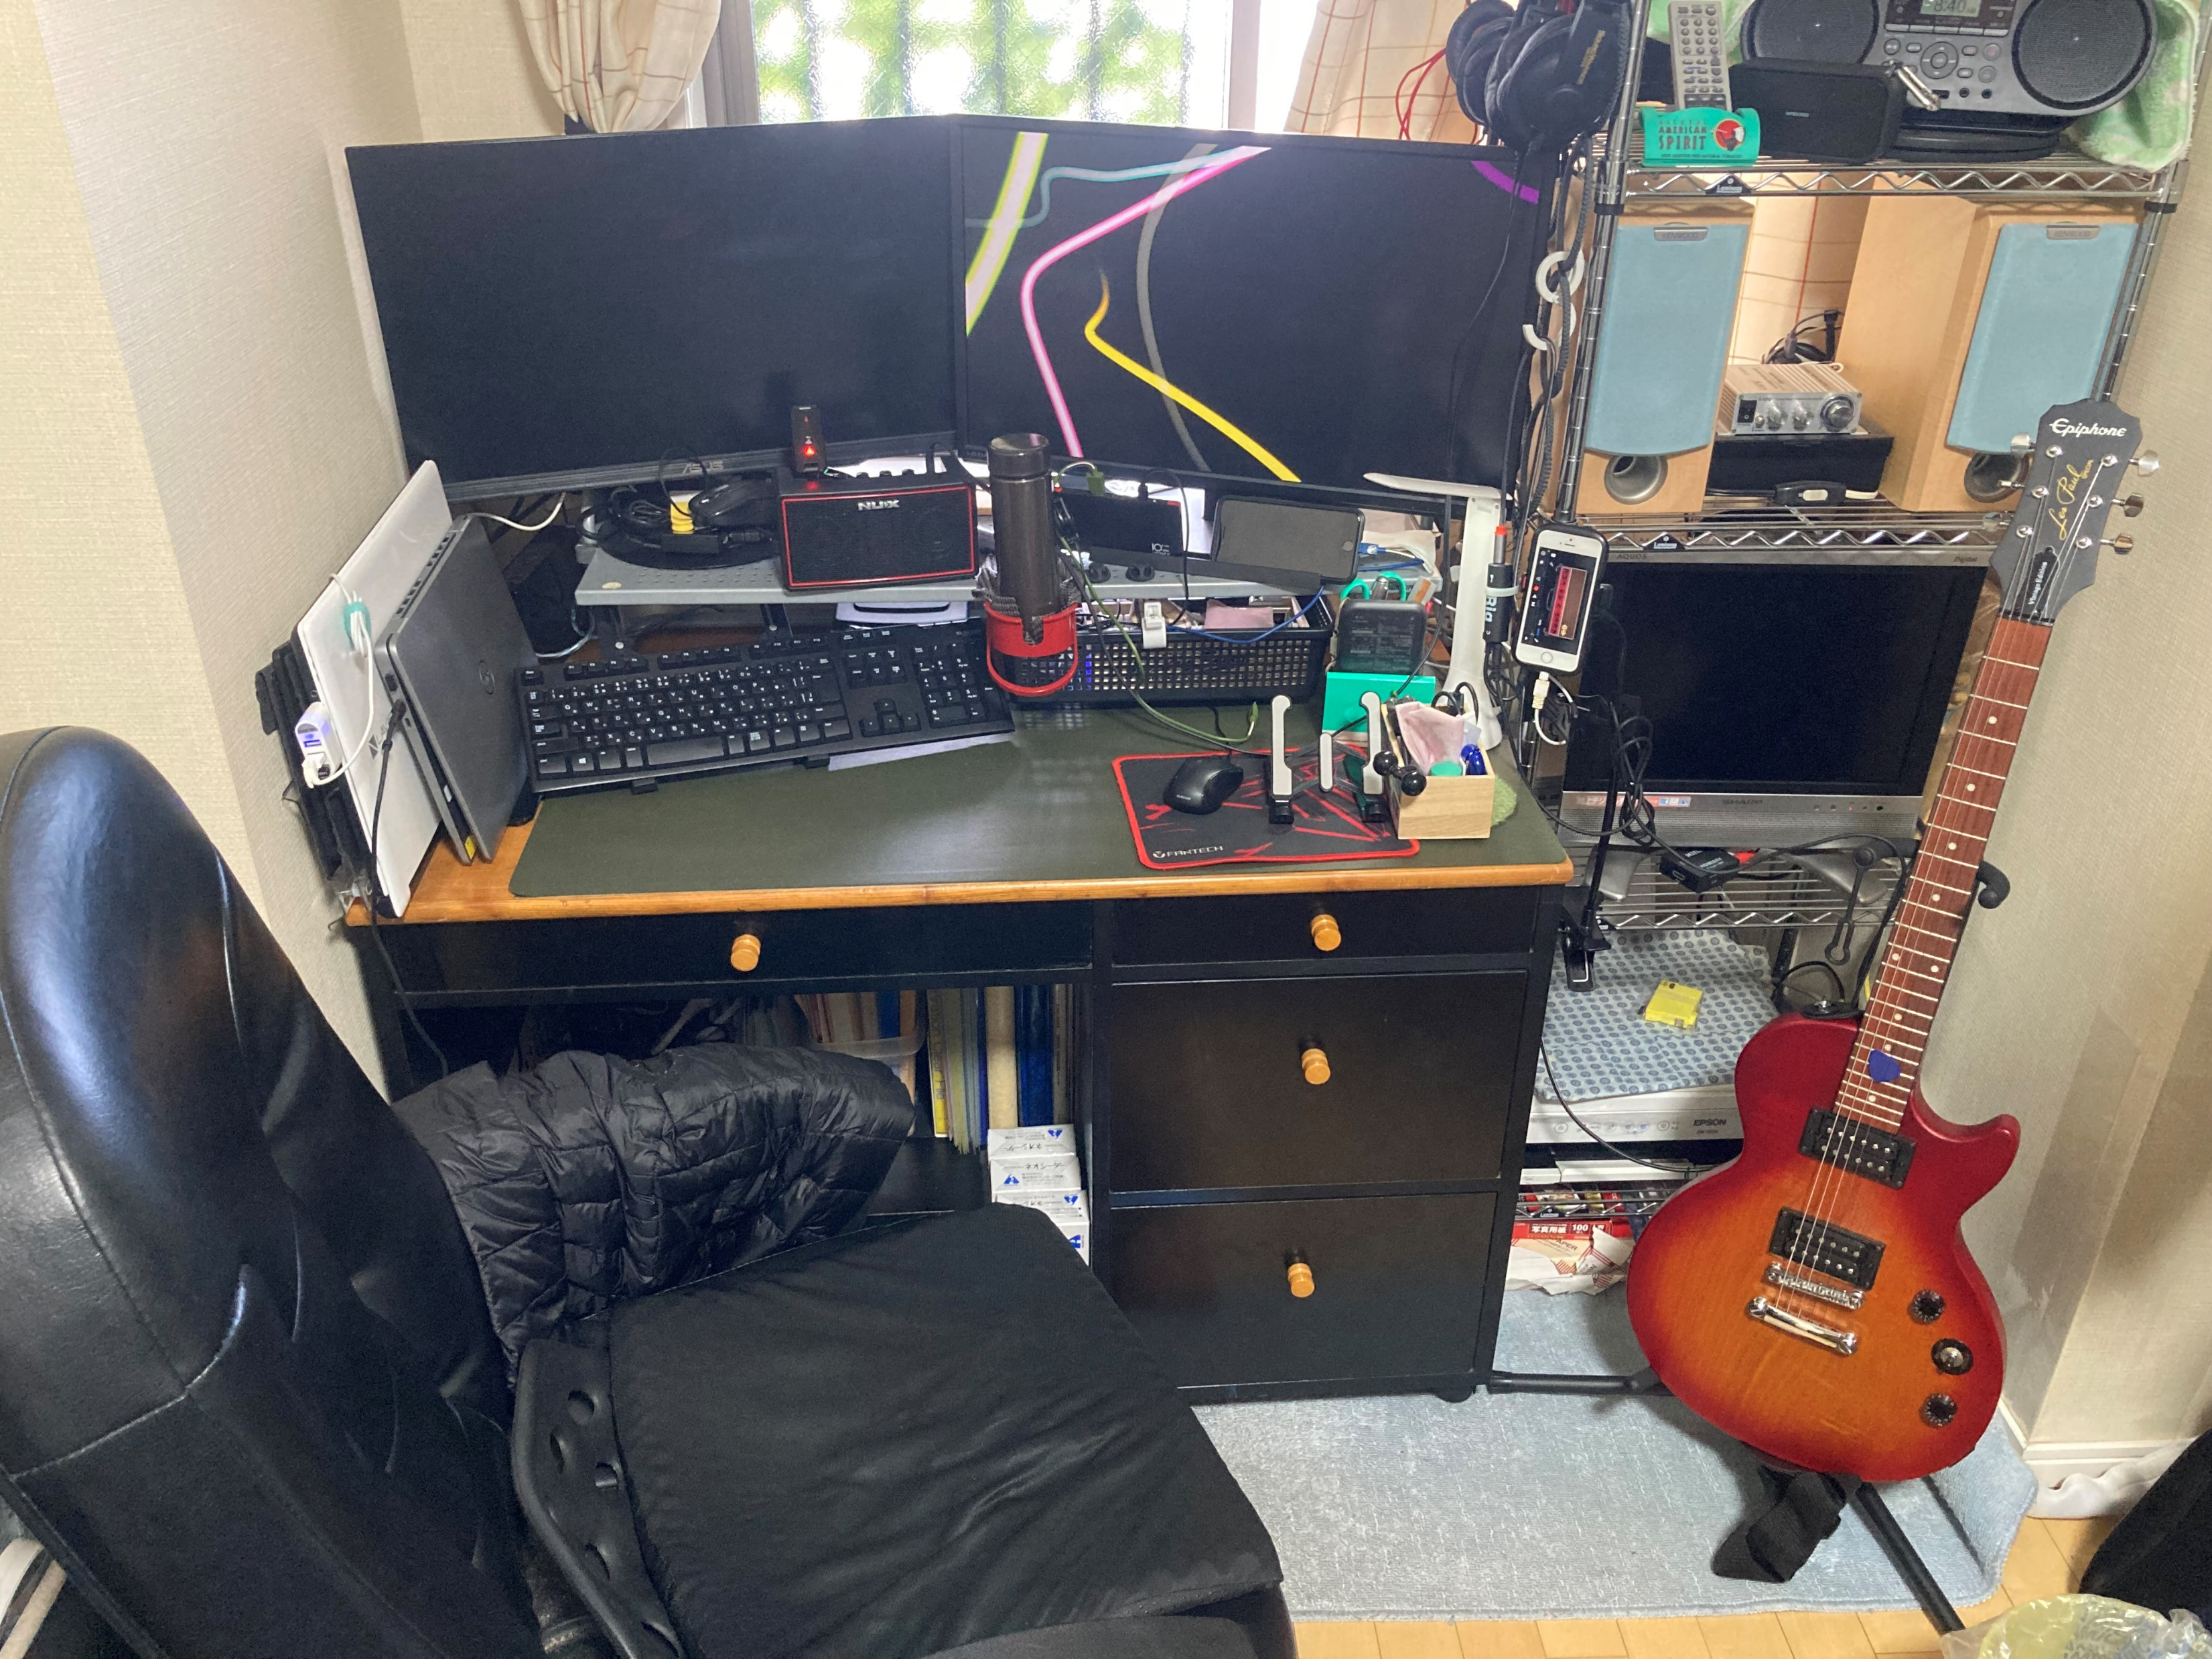
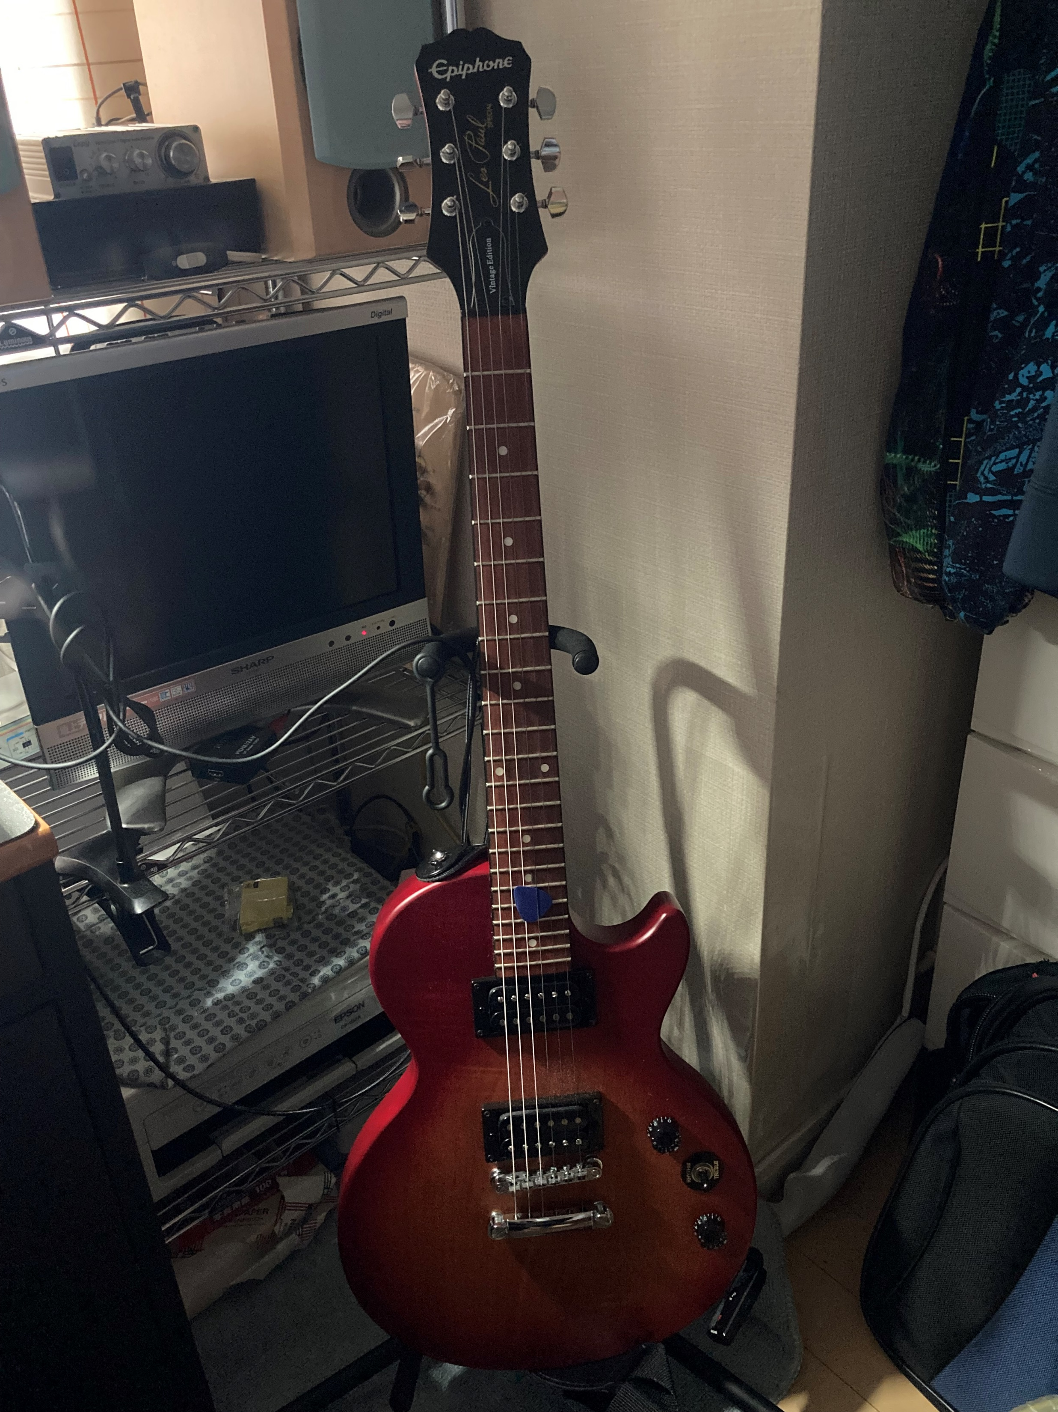
Guitar練習環境
◆Amp.- Mighty Air
ワイヤレス機能と充電バッテリーを備え、ケーブル接続
無く演奏が可能なモデリングアンプ
Bluetooth接続も可能でスマートフォンなどの音源を
再生、専用のアプリを使用し、スマートフォンでアンプ
をコントロールする事も可能で非常に便利！！
Mighty Air | Amplifier | Products | ARIA 荒井貿易株式会社 Arai & Co., Inc. (ariaguitars.com)
◆Amp.- iRig＋Garage Band
スマートフォンアプリ(GarageBand等)
+iRigでヘッドホンを接続して使用
アプリ内でアンプ/エフェクタを選べ便利
だが、最近はMighty AirとBluetooth
接続でのバック音源として使用
Bluetooth①接続
iPhone専用ｱﾌﾟﾘで設定/コントロール
Bluetooth②接続
iPhoneの音楽(youtube等）を再生＝ワイアレスアンプ
◆Guitar.
-Epiphone Lespaul Special VE
初心者用の安いｷﾞﾀｰですが、十分！
2.4GHz(WiFi)接続
ｷﾞﾀｰ側にピックアップ送信を付けワイアレスで接続

